Slide 1

Gip: fighting game
Laure scheers
Applicatie en databeheer
2024-2025

Slide 2
Inhoudsopgave
Inleiding
Tijdtabel
Multiplayer
Eerste stap
Tweede stap
Derde stap (database)
Derde stap (twee computers)
Resultaat

Slide 3

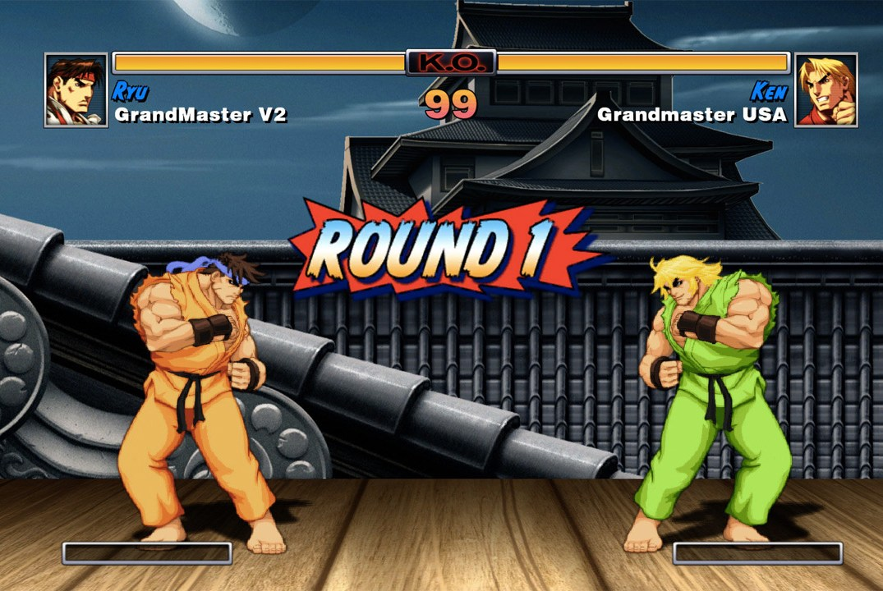
Inleiding
Vechtspel zoals Tekken 8, super smash bros etc
Demonstratie (+- 5 min)

Slide 4
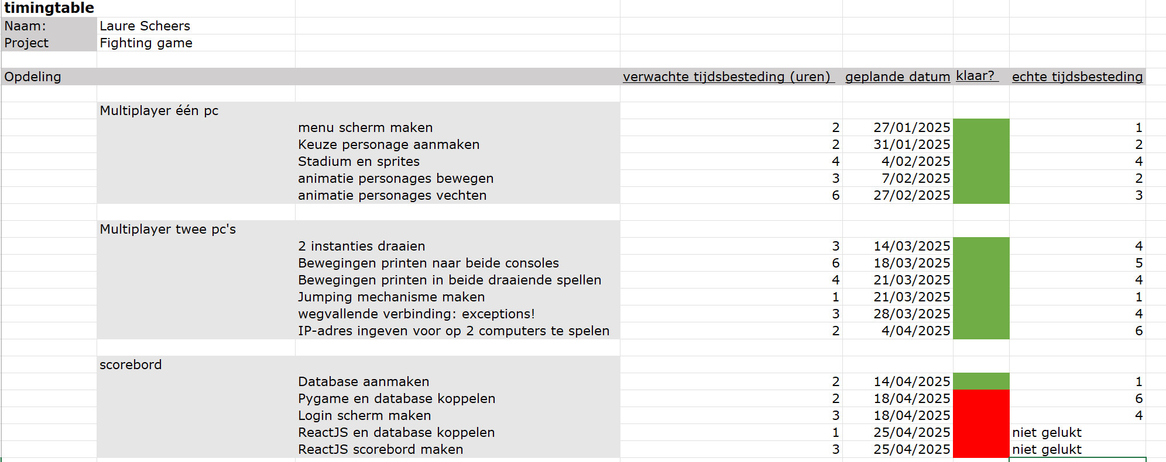
tijdtabel

Slide 5
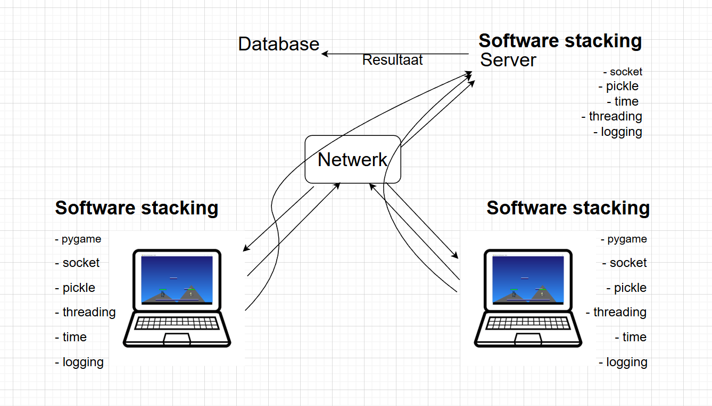
Multiplayer

Slide 6
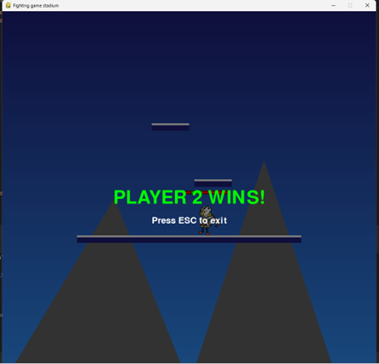
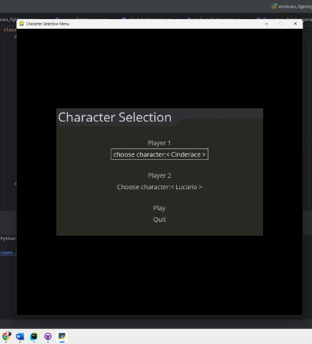
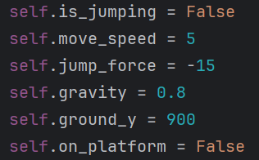
Eerste stap
Spel op 1 pc
Multiplayer (single player
= onmogelijk)
Menu scherm
Player wins scherm
Springen (hoogste platform)

Slide 7
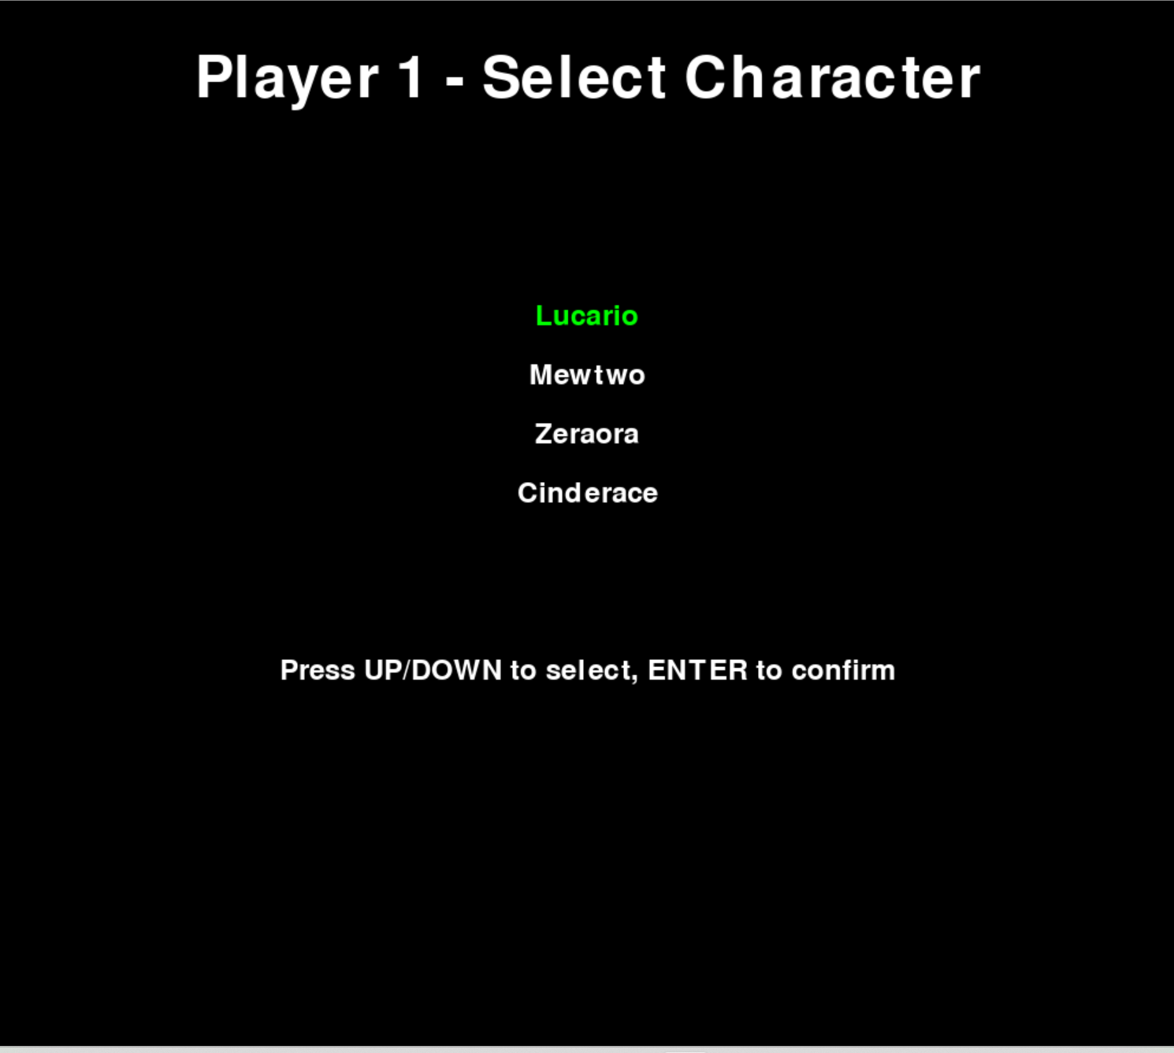
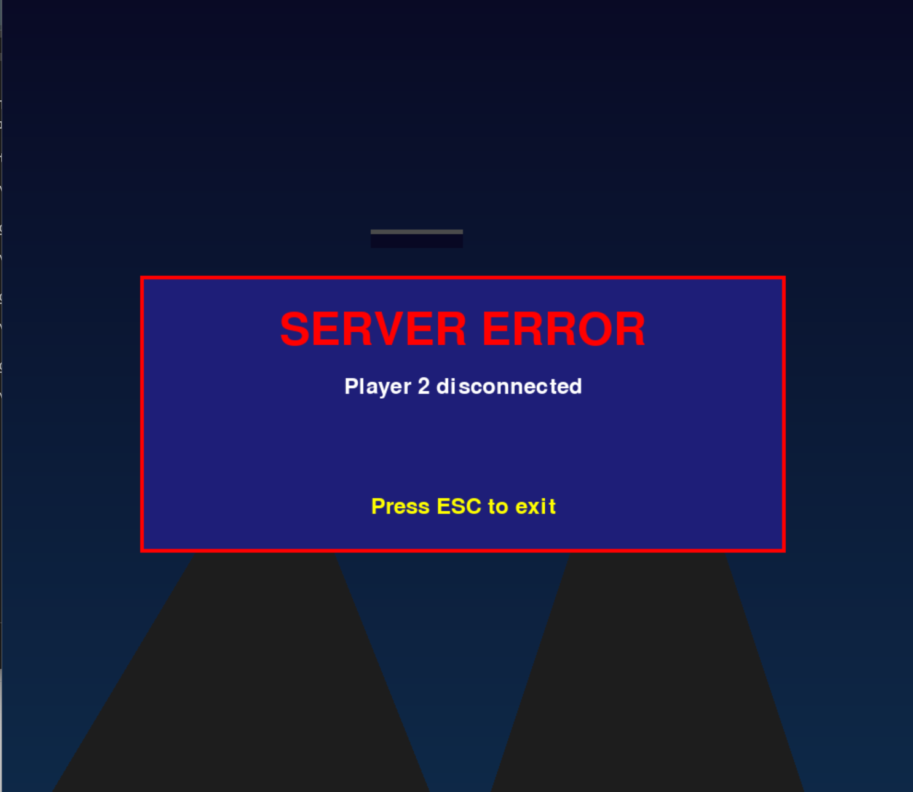
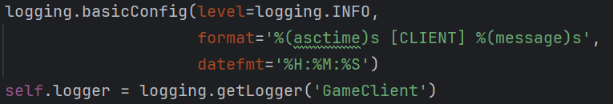
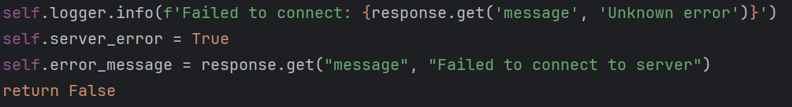
Tweede stap
Fout gestart
Server en client bestand
Één pc
Springen
Foutafhandeling

Slide 8
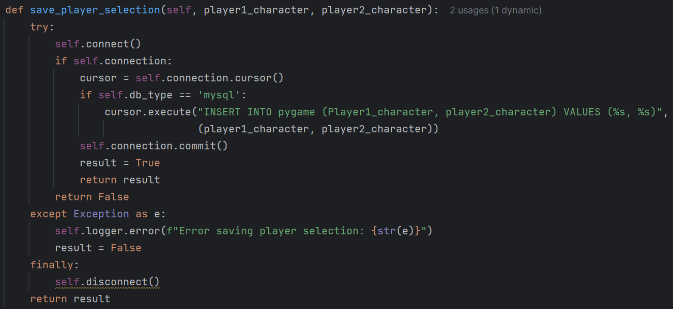
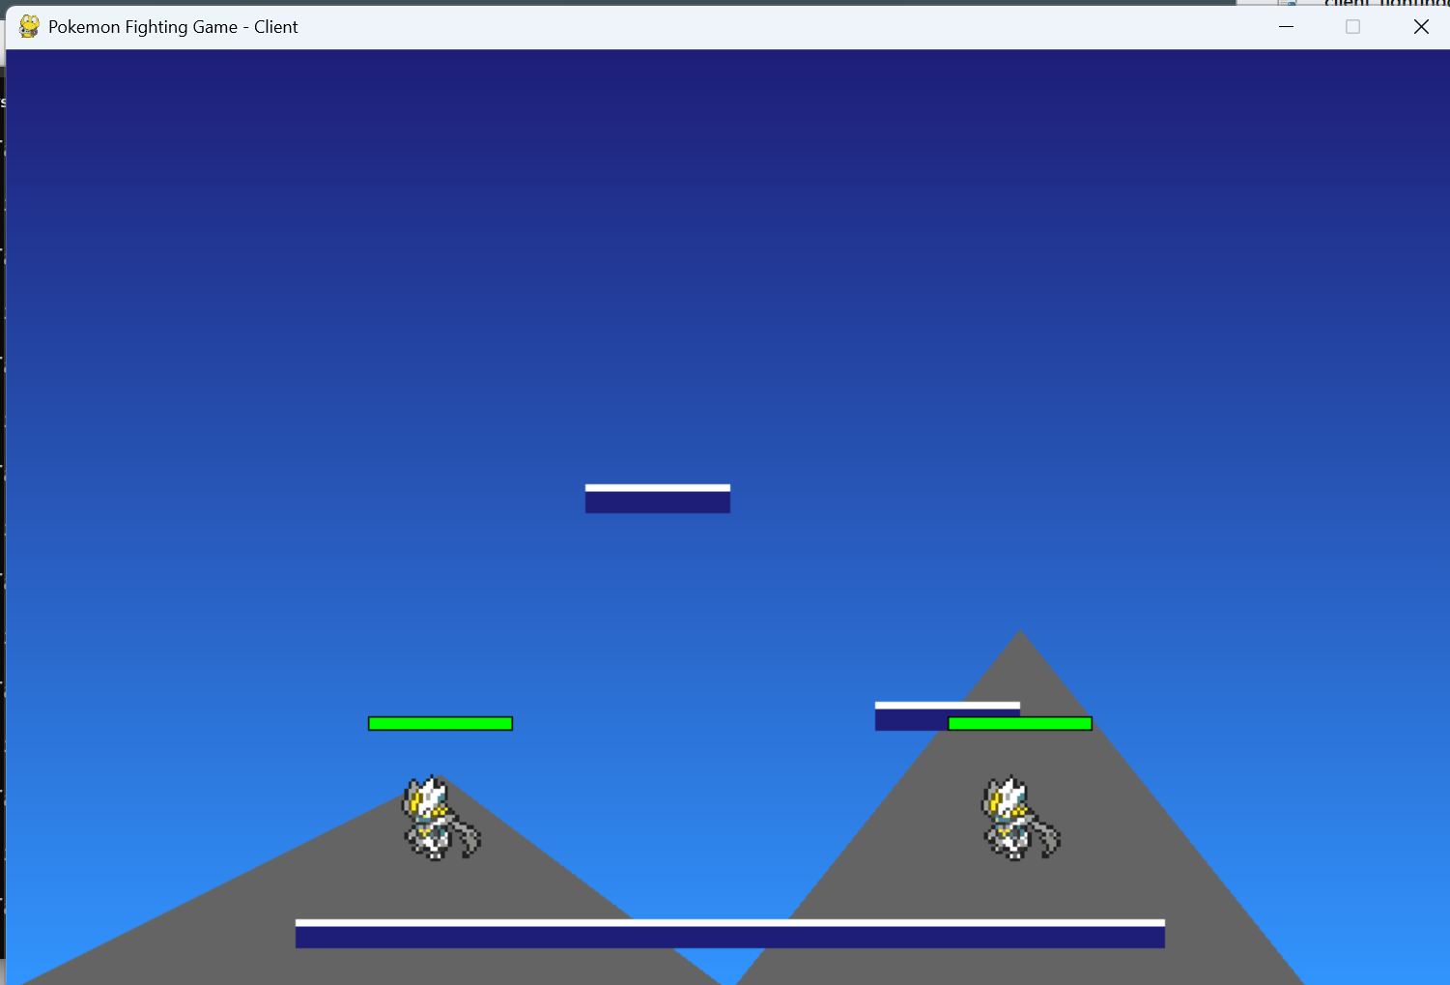
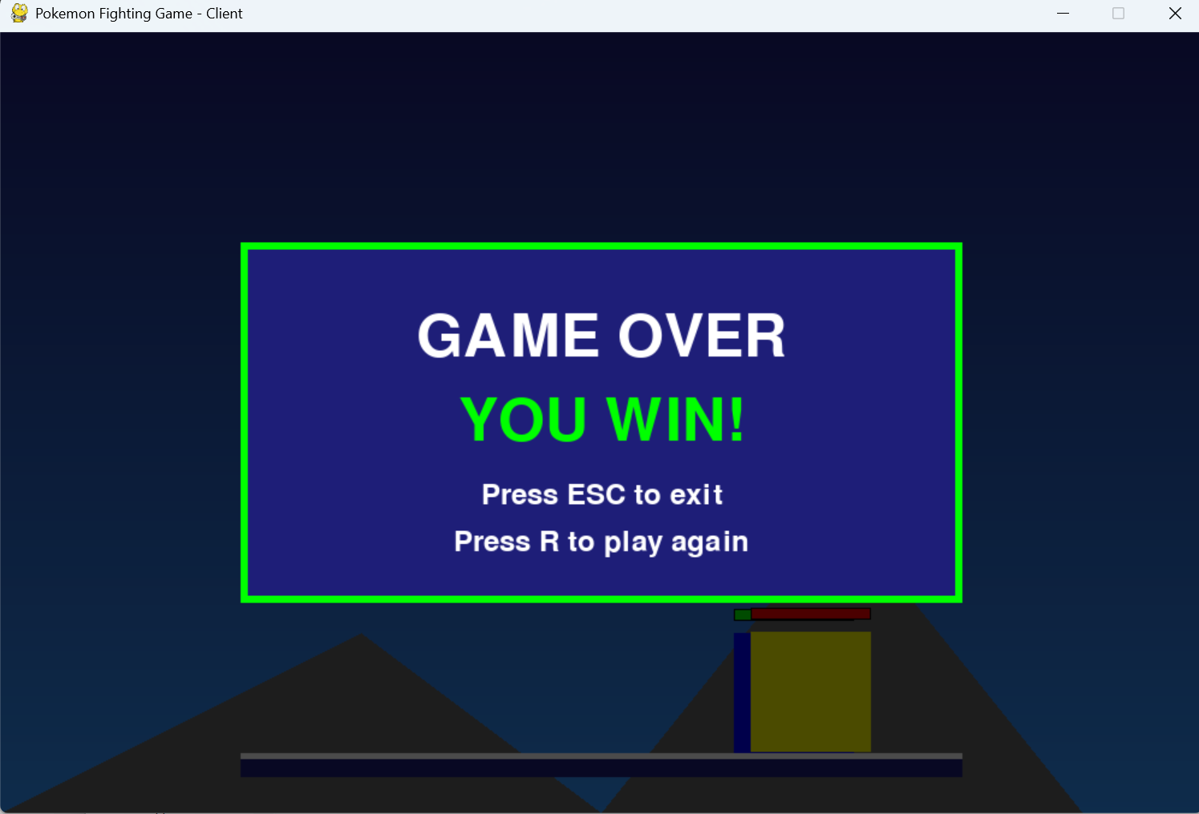
Derde stap (database)
Database koppeling
Personages niet opgeslagen
Server connectie error
Koppeling
Les uit deze stap

Slide 9
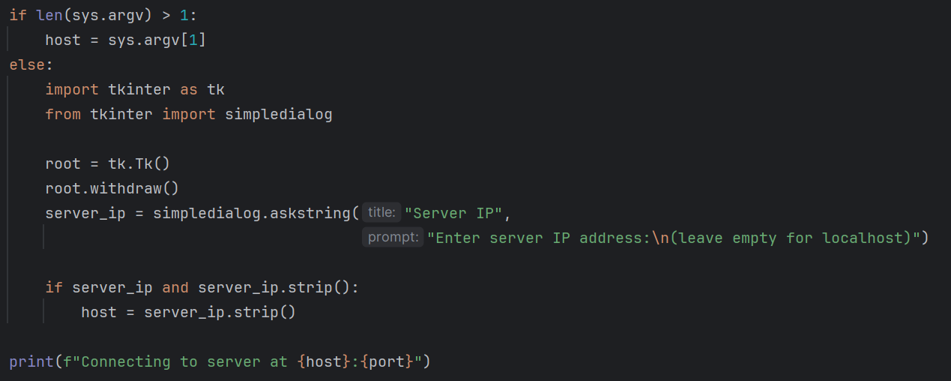
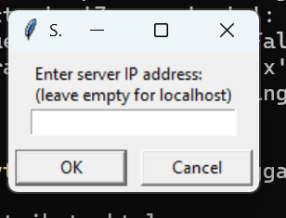
Derde stap (twee computers)
IP-adres
Reset knop

Slide 10
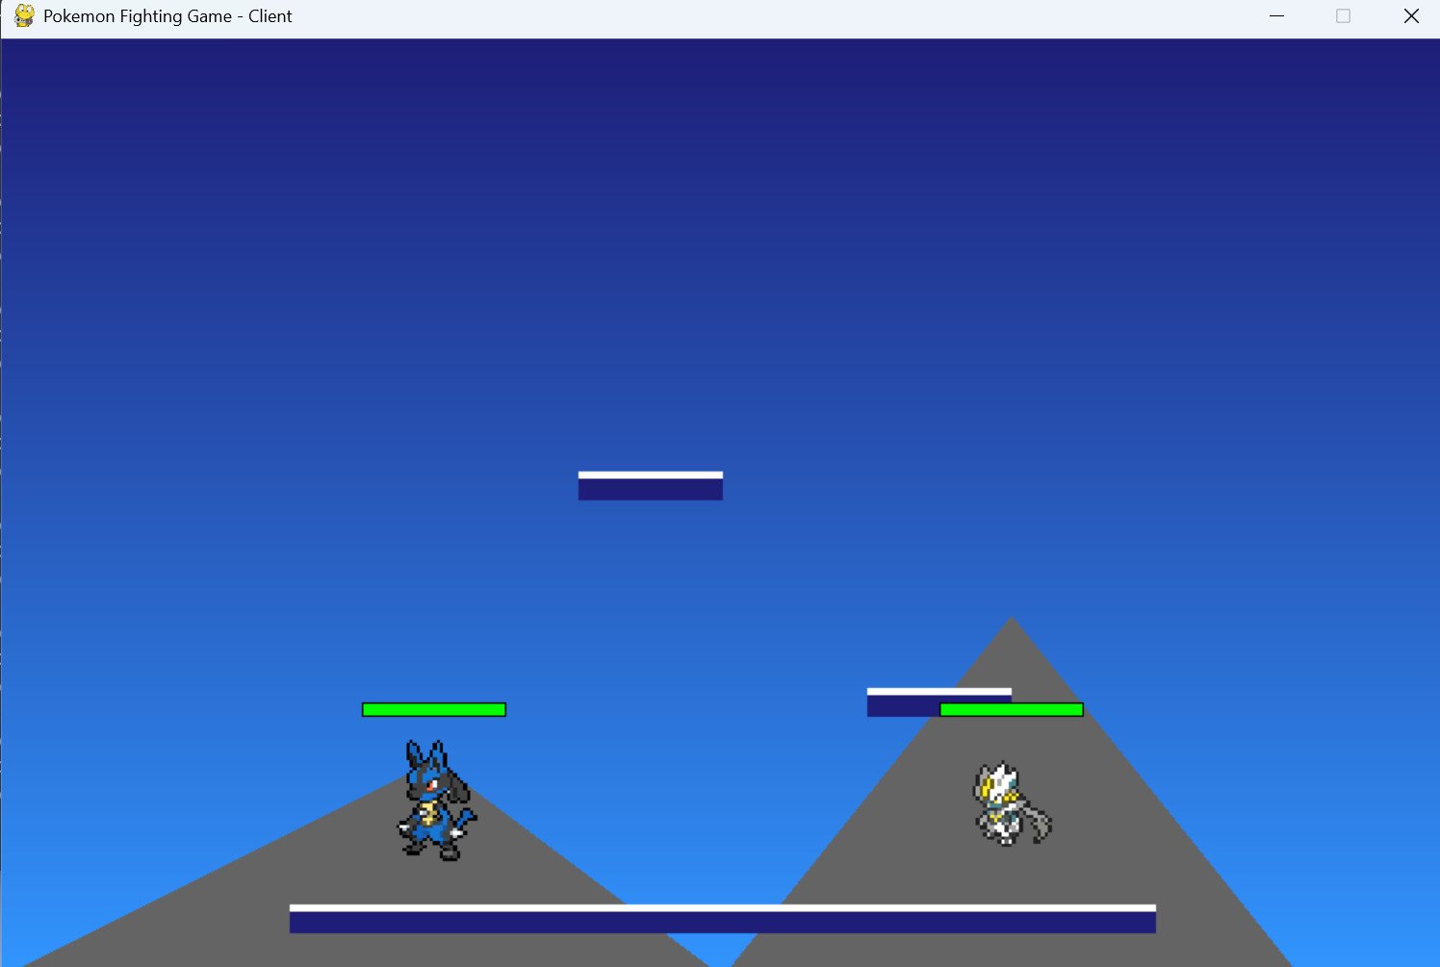
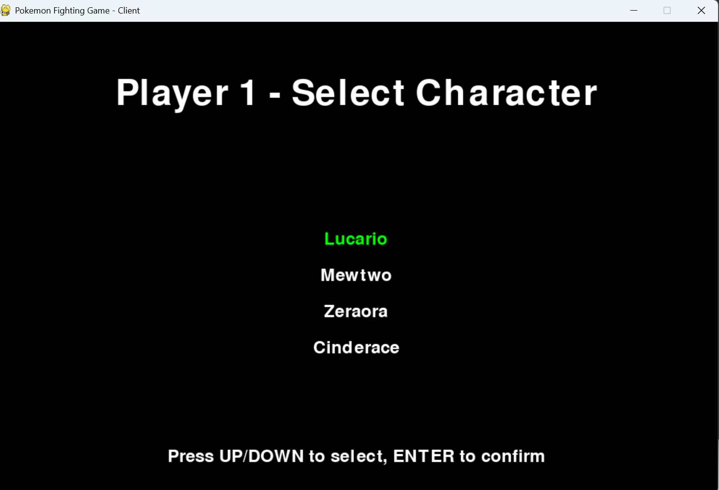
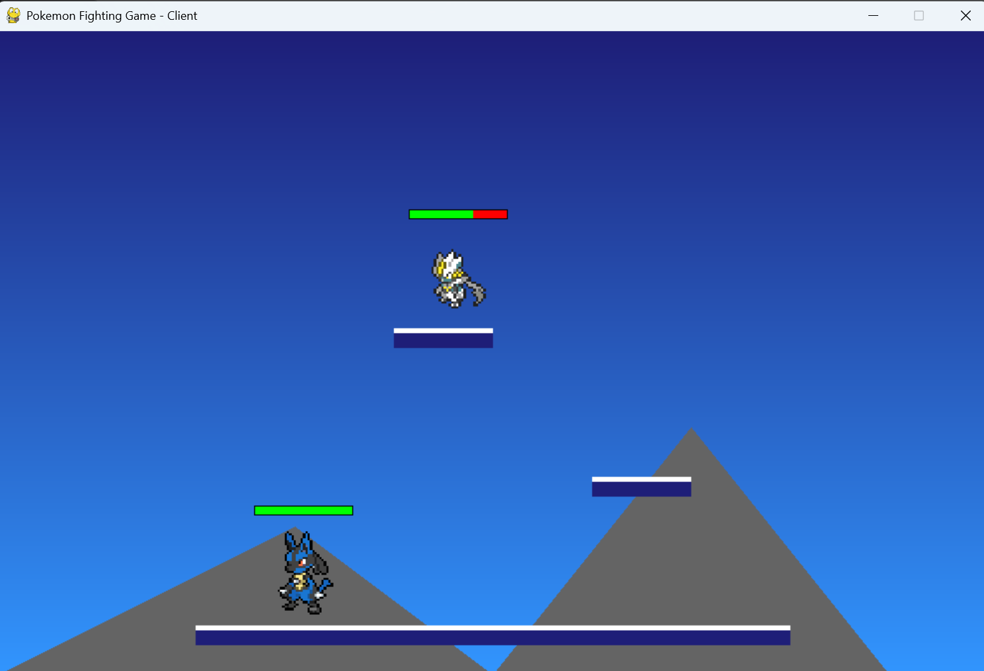
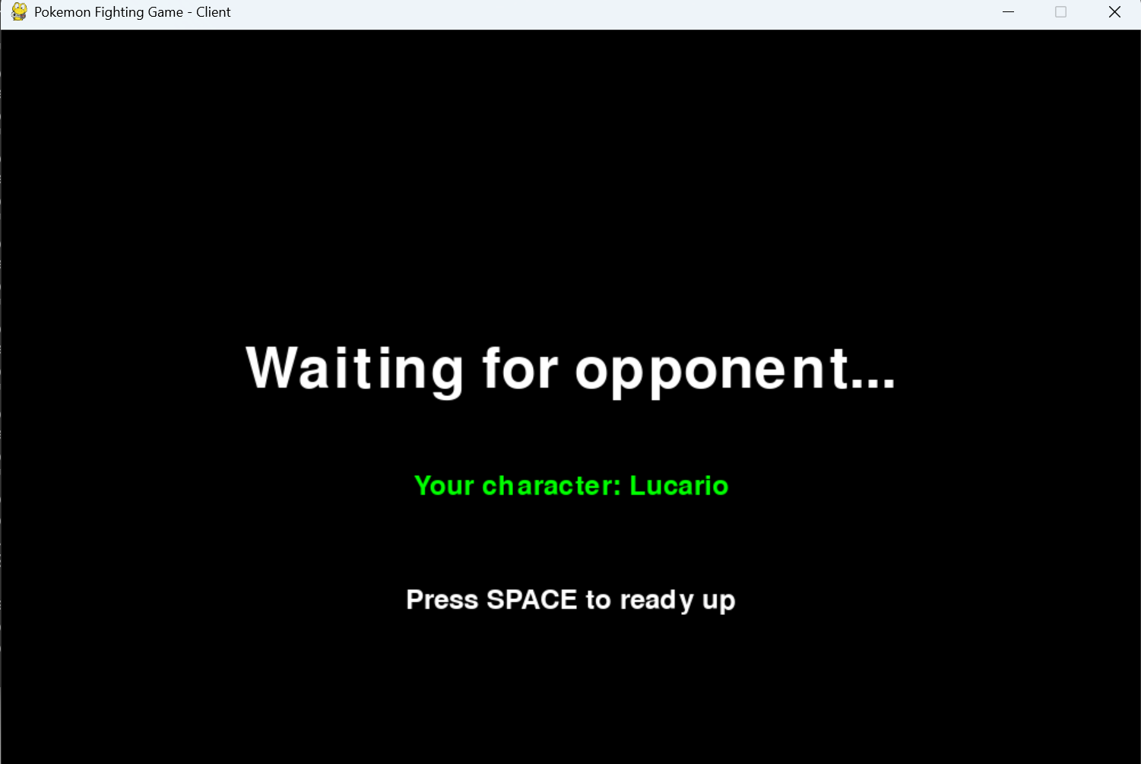
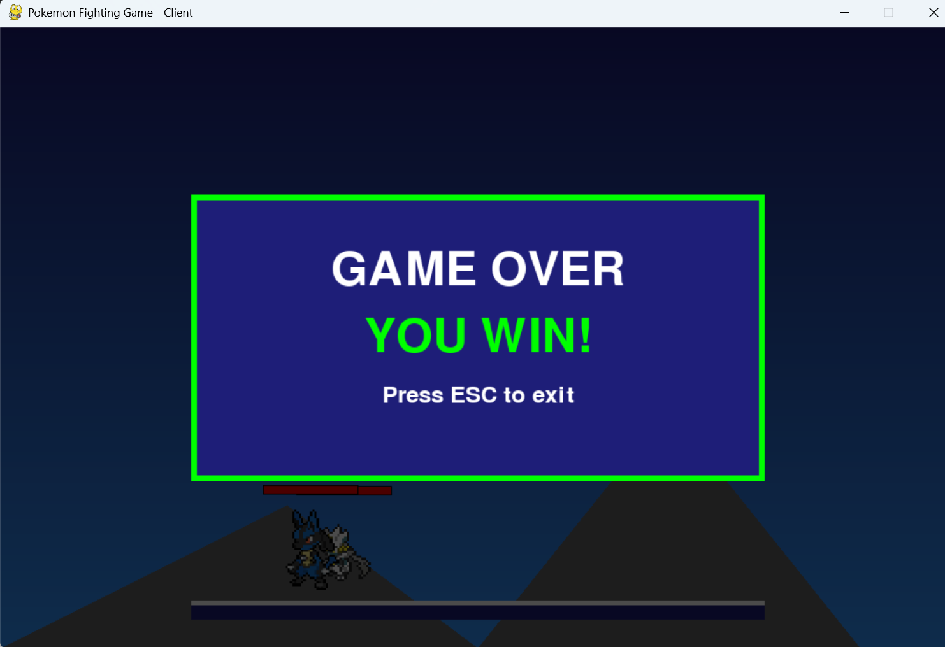
Resultaat wat heb ik geleerd?

Slide 11
Vragen?

